Slide 1
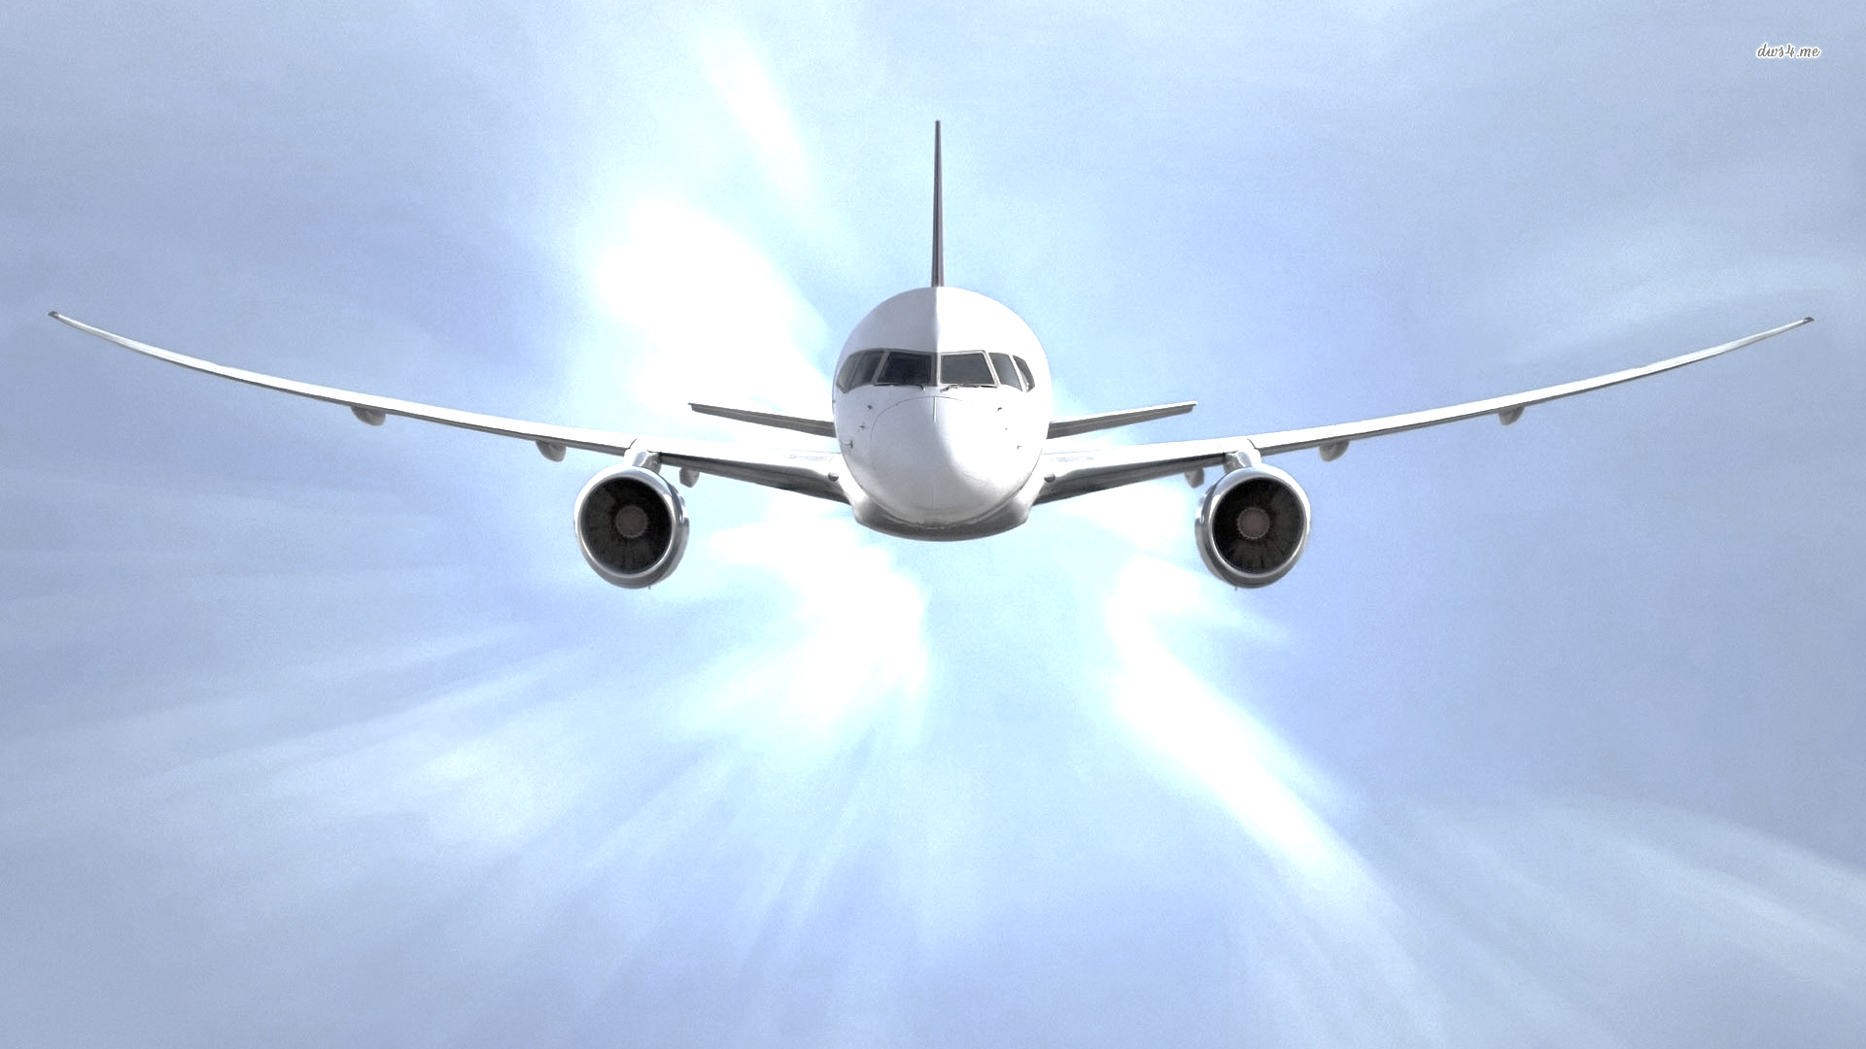

ΔΥΝΑΜΙΚΗ ΚΑΙ ΕΛΕΓΧΟΣ ΠΤΗΣΗΣ
8B: ΑΥΤΟΜΑΤΟΙ ΠΙΛΟΤΟΙ

Slide 2
Βασικά συστήματα αυτομάτων πιλότων
«ΑΥΤΟΜΑΤΟΙ ΠΙΛΟΤΟΙ» (AUTOPILOTS):
Αυτόματα συστήματα ελέγχου πτήσης (AFCS): επιτρέπουν την εκτέλεση διάφορων ελιγμών με αυτόματο τρόπο.
Απελευθερώνουν τον πιλότο από το μονότονο έργο της χειροκίνητης πτήσης σε σταθερές συνθήκες.
Υποβοηθούν απαιτούμενους χειρισμούς για ελιγμούς ακριβείας υπό δυσμενείς συνθήκες.
Ποικιλία λειτουργιών από τις πιο απλές (π.χ. διατήρηση του ύψους) έως τις πιο πολύπλοκες (π.χ. διαδικασία προσγείωσης).
Έλεγχος βασικών παραμέτρων θέσης και κατάστασης τoυ αεροσκάφους:
γωνία πρόνευσης,
ύψος,
ταχύτητα ή αριθμός Mach,
βαθμός ανόδου-καθόδου,
γωνία κλίσης,
πορεία,
βαθμός στροφής σε σταθερό ύψος και ταχύτητα,
μηδενική εγκάρσια επιτάχυνση.

Slide 3
Σύνθετες λειτουργίες πλοήγησης και ελιγμών σε σύγχρονα αεροσκάφη
ΔΙΑΜΗΚΕΙΣ ΛΕΙΤΟΥΡΓΙΕΣ
Συνάντηση και τήρηση του ίχνους καθόδου (glideslope)
Οριζοντίωση (flare) πριν την προσγείωση
Αυτόματη προσγείωση
ΕΓΚΑΡΣΙΕΣ ΛΕΙΤΟΥΡΓΙΕΣ:
Συνάντηση και διατήρηση του ίχνους του localizer του ILS (Instrumental Landing System).
Πτήση προς ένα ραδιοβοήθημα
Πτήση προς ένα τυχαίο σημείο (way point)

Slide 4
Διαμήκεις βασικές λειτουργίες του αυτόματου πιλότου
Διατήρηση γωνίας πρόνευσης:
Από τις παλαιότερες λειτουργίες στην αεροπορία.
Απαλλάσσει τον πιλότο από τον έλεγχο της πρόνευσης του αεροσκάφους (θ), κάτι που προσθέτει σημαντικό φόρτο σε πτήσεις διαμέσου αναταράξεων.
Διατήρηση ύψους πτήσης:
Πολύ σημαντική λειτουργία σε πολλά συστήματα αυτομάτων πιλότων.
Όμοια με το Pitch Damper, με εντολή για μηδενικό βαθμό ανόδου, το ύψος μπορεί να διατηρηθεί σταθερό.
Γενικά ελέγχεται από το πηδάλιο ανόδου-καθόδου.
Διατήρηση ταχύτητας ή αριθμού Mach:
Σχεδόν απαραίτητη σε όλα τα αεροσκάφη υψηλών επιδόσεων.
Επιτρέπει στον πιλότο να πραγματοποιεί ευκολότερα αυτόματες προσεγγίσεις για προσγείωση.

Slide 5
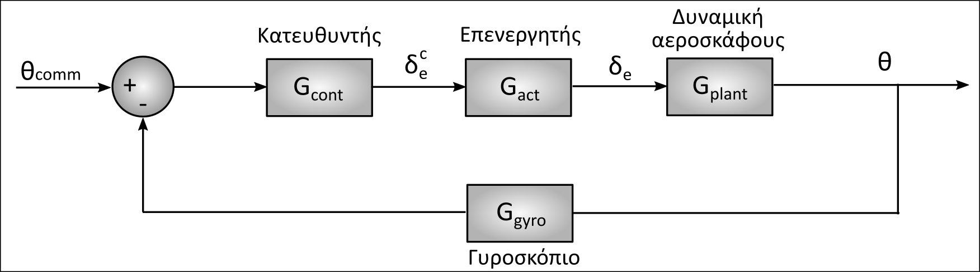
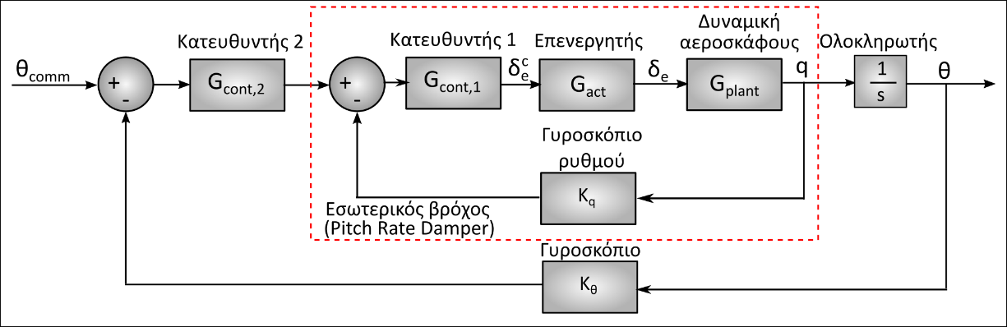
Διατήρηση γωνίας πρόνευσης
Απλούστερη μορφή: απλή ανάδραση της πρόνευσης θ, μετρούμενης από ένα γυροσκόπιο. Το σήμα ελέγχου δρα στο πηδάλιο ανόδου καθόδου.
Το απλό κύκλωμα δεν δίνει τόσο ικανοποιητικά χαρακτηριστικά απόσβεσης για τη μικρή περίοδο.
$⇒$ Προστίθεται εσωτερικός βρόχος απόσβεσης του ρυθμού πρόνευσης q (Pitch Damper).

Slide 6
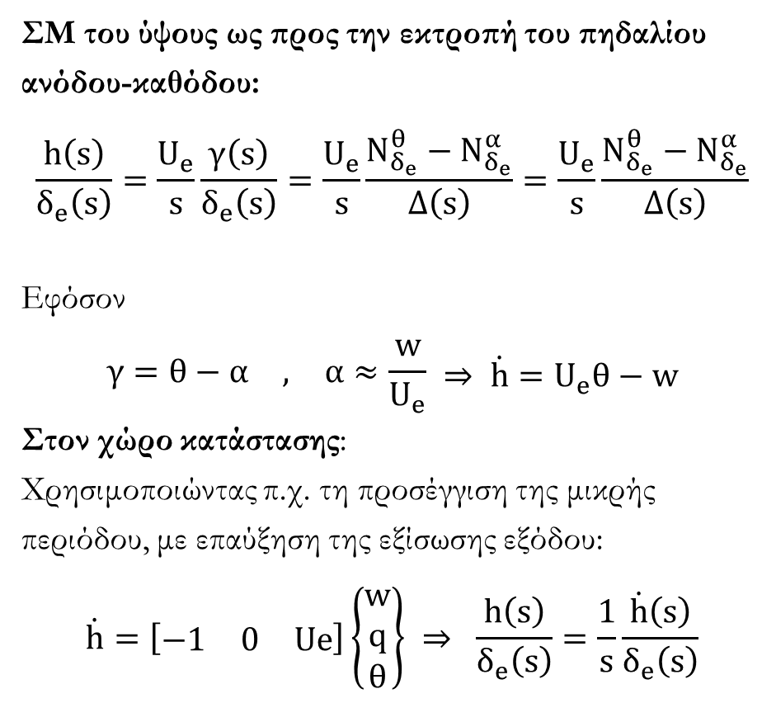
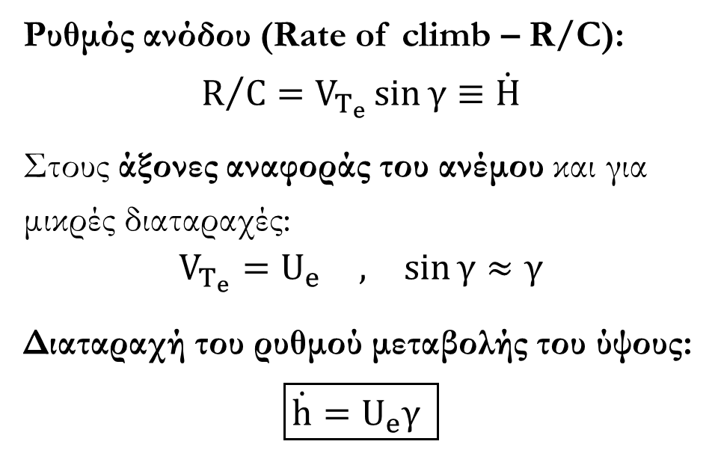
Διατήρηση ύψους πτήσης
ΣΜ του ύψους ως προς την εκτροπή του πηδαλίου ανόδου-καθόδου:
$$\frac{h\left(s\right)}{δ_{e}\left(s\right)}=\frac{U_{e}}{s}\frac{γ\left(s\right)}{δ_{e}\left(s\right)}=\frac{U_{e}}{s}\frac{N_{δ_{e}}^{θ}−N_{δ_{e}}^{α}}{Δ\left(s\right)}=\frac{U_{e}}{s}\frac{N_{δ_{e}}^{θ}−N_{δ_{e}}^{α}}{Δ\left(s\right)}$$
Εφόσον
$$\begin{matrix}γ=θ−α & , & α≈\frac{w}{U_{e}}\end{matrix} ⇒ \dot{h}=U_{e}θ−w$$
Στον χώρο κατάστασης:
Χρησιμοποιώντας π.χ. τη προσέγγιση της μικρής περιόδου, με επαύξηση της εξίσωσης εξόδου:
$$\dot{h}=\left[\begin{matrix}−1 & 0 & Ue\end{matrix}\right]\left\{\begin{matrix}w \\ q \\ θ\end{matrix}\right\} ⇒ \frac{h\left(s\right)}{δ_{e}\left(s\right)}=\frac{1}{s}\frac{\dot{h}\left(s\right)}{δ_{e}\left(s\right)}$$
Ρυθμός ανόδου (Rate of climb – R/C):
$$R/C=V_{T_{e}}\sin{γ}≡\dot{H}$$
Στους άξονες αναφοράς του ανέμου και για μικρές διαταραχές:
$$\begin{matrix}V_{T_{e}}=U_{e} & , & \sin{γ}≈γ\end{matrix}$$
Διαταραχή του ρυθμού μεταβολής του ύψους:
$$\boxed{\dot{h}=U_{e}γ }$$

Slide 7
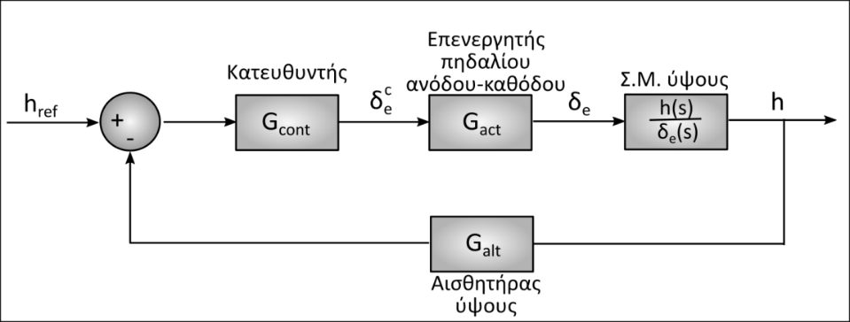
Διατήρηση ύψους πτήσης
Σχήμα: Δομικό διάγραμμα της βασικής/απλούστερης μορφής του συστήματος.
Η χρονική καθυστέρηση που εμφανίζεται στη διαδρομή της ανάδρασης οφείλεται στην υστέρηση κατά την ένδειξη του ύψους των βαρομετρικών οργάνων μέτρησης ύψους που χρησιμοποιούνται στα αεροσκάφη.

Slide 8
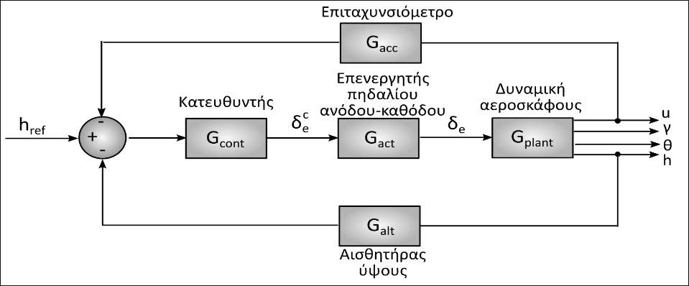
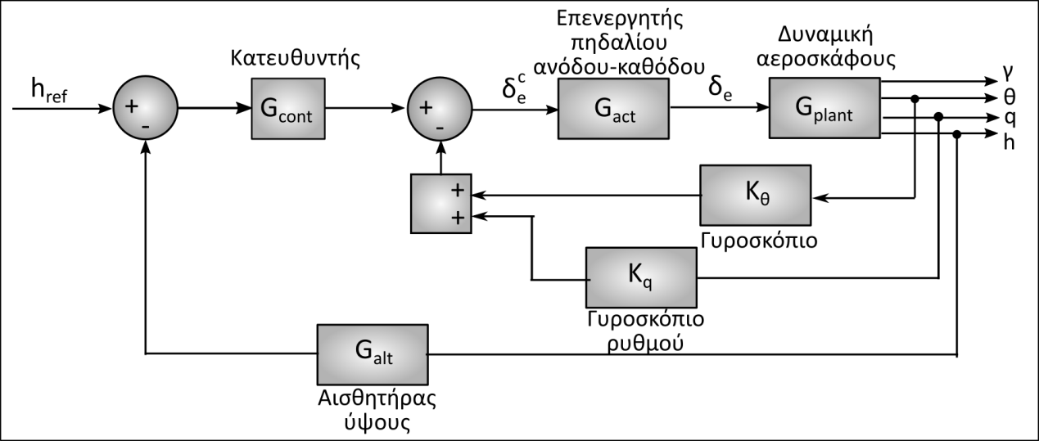
Διατήρηση ύψους πτήσης
Τυπικό πρόβλημα κατά τον έλεγχο του ύψους:
Σε αεροσκάφη με χαμηλή απόσβεση φυγοειδούς, το φυγοειδές οδηγείται στην αστάθεια για πολύ χαμηλό κέρδος ανάδρασης.
Για σταθεροποίηση του φυγοειδούς:
Πρόσθετη ανατροφοδότηση ταχύτητας, όπως στο 1^{ο} σχήμα.
Πρόσθετη ανατροφοδότηση της γωνίας και του ρυθμού πρόνευσης, όπως στο 2^{ο} σχήμα.
Ανατροφοδότηση κάθετης επιτάχυνσης, όπως προτάθηκε στην ενότητα 3.1.3 του κεφαλαίου 8.

Slide 9
Διατήρηση ταχύτητας ή αριθμού Mach
Δύο μέθοδοι που εξαρτώνται από τις συνθήκες πτήσης:
Προφίλ πτήσης «μακριά και ψηλά» (πτήση μακράς εμβέλειας σε μεγάλο ύψος):
Έλεγχος των μοχλών ελέγχου των κινητήρων (μανέτες ισχύος - δ_{p}) η διαφορετικά “auto throttle system”.
Τελική προσέγγιση για προσγείωση:
Η ταχύτητα μπορεί να ελεγχθεί και με τα αερόφρενα (speed brakes) του αεροσκάφους.

Slide 10
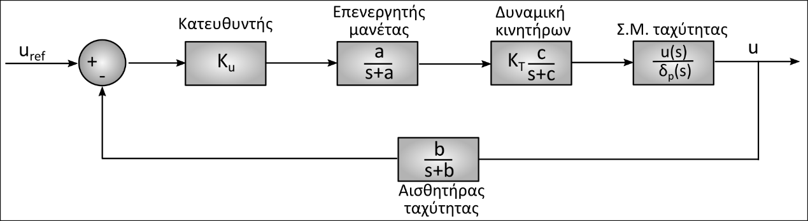
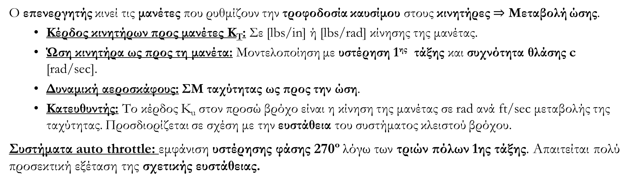
Διατήρηση ταχύτητας ή αριθμού Mach - Auto throttle system
O επενεργητής κινεί τις μανέτες που ρυθμίζουν την τροφοδοσία καυσίμου στους κινητήρες $⇒$ Μεταβολή ώσης.
Κέρδος κινητήρων προς μανέτες K_{T}: Σε [lbs/in] ή [lbs/rad] κίνησης της μανέτας.
Ώση κινητήρα ως προς τη μανέτα: Μοντελοποίηση με υστέρηση 1^{ης} τάξης και συχνότητα θλάσης c [rad/sec].
Δυναμική αεροσκάφους: ΣΜ ταχύτητας ως προς την ώση.
Κατευθυντής: Το κέρδος K_{u} στον προσώ βρόχο είναι η κίνηση της μανέτας σε rad ανά ft/sec μεταβολής της ταχύτητας. Προσδιορίζεται σε σχέση με την ευστάθεια του συστήματος κλειστού βρόχου.
Συστήματα auto throttle: εμφάνιση υστέρησης φάσης 270º λόγω των τριών πόλων 1ης τάξης. Απαιτείται πολύ προσεκτική εξέταση της σχετικής ευστάθειας.

Slide 11
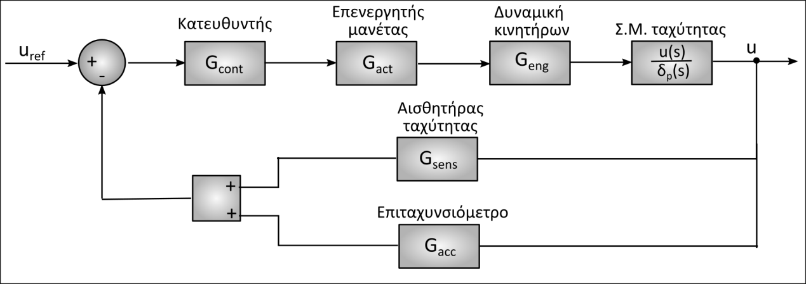
Διατήρηση ταχύτητας ή αριθμού Mach
Εναλλακτικά ή/και παράλληλα, η μέτρηση της διαταραχής της ταχύτητας u μπορεί να γίνει και μέσω κατάλληλου διαμήκους επιταχυνσιόμετρου.
Με αντίστοιχη βασική δομή, αλλά και με την πρόσθεση εσωτερικού βρόχου ανάδρασης του ρυθμού πρόνευσης q, μπορεί να υλοποιηθεί η λειτουργία διατήρησης σταθερού αριθμού Mach.

Slide 12
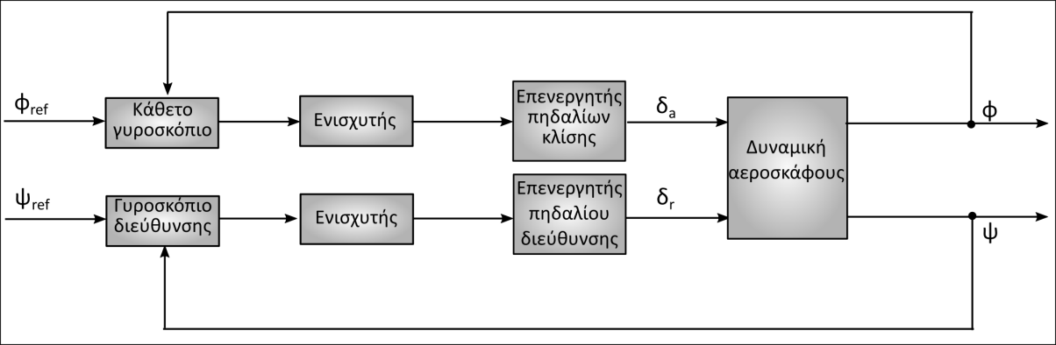
Εγκάρσιες - διεύθυνσης βασικές λειτουργίες του αυτόματου πιλότου
Περισσότερα αεροσκάφη:
επιρρεπή σε σπειροειδή αστάθεια, είτε
μεγάλες χρονικές σταθερές στις εγκάρσιες μορφές.
Σχήμα: Παλαιά μορφή αυτόματων πιλότων διατήρησης πορείας. Περιορισμένων δυνατότητων σε ελιγμούς και αδυναμία αντιμετώπισης της χαμηλής απόσβεσης της Ολλανδικής περιστροφής.
Σύγχρονοι αυτόματοι πιλότοι:
Πιο σύνθετοι.
Ταυτόχρονος έλεγχος πηδαλίων περιστροφής και διεύθυνσης.
Πολλές μορφές βρόχων εσωτερικής ανάδρασης των αντίστοιχων ρυθμών μεταβολής των γωνιών.
Βασικοί αυτόματοι πιλότοι:
Διατήρηση γωνίας περιστροφής
Συντονισμένος ελιγμός στροφής
Διατήρηση γωνίας διεύθυνσης (πορείας)

Slide 13
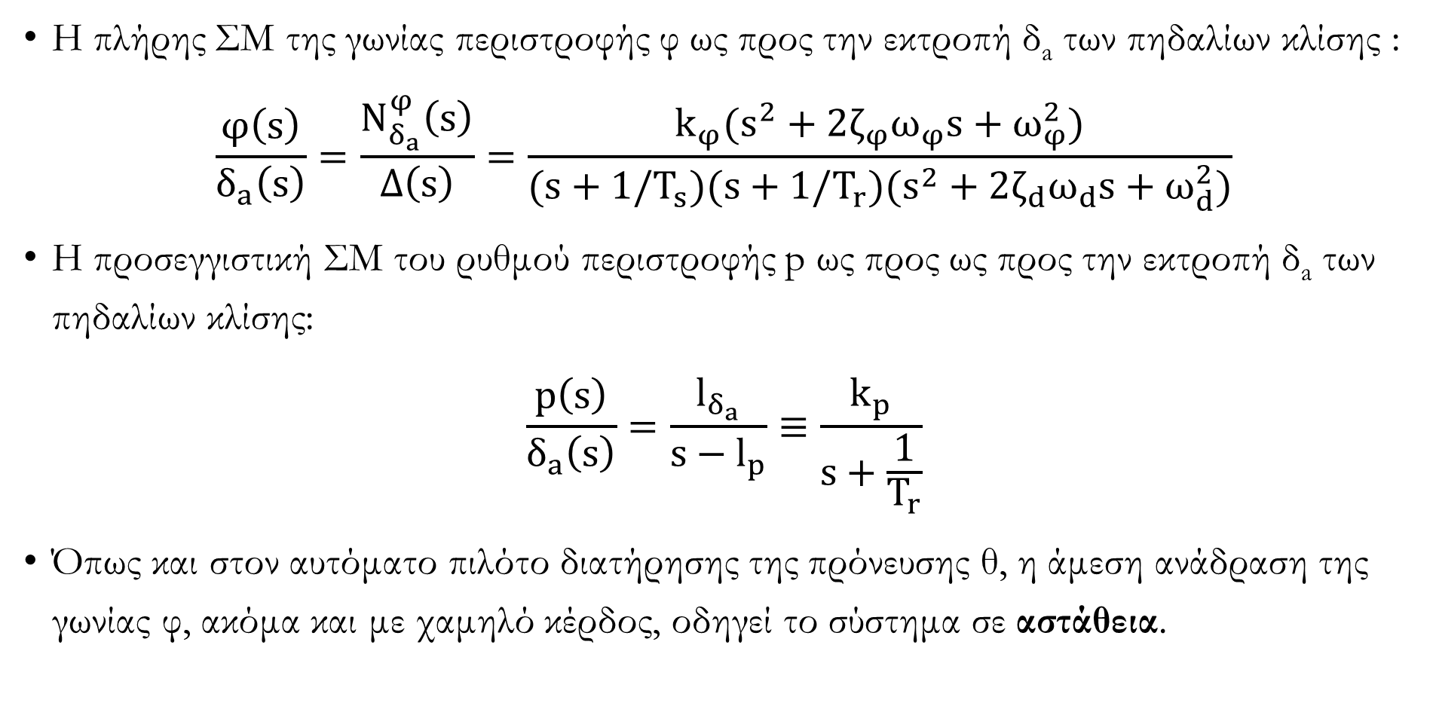
Διατήρηση γωνίας περιστροφής
Η πλήρης ΣΜ της γωνίας περιστροφής φ ως προς την εκτροπή δ_{a} των πηδαλίων κλίσης :
$$\frac{φ\left(s\right)}{δ_{a}\left(s\right)}=\frac{N_{δ_{a}}^{φ}\left(s\right)}{Δ\left(s\right)}=\frac{k_{φ}(s^{2}+2ζ_{φ}ω_{φ}s+ω_{φ}^{2})}{(s+1/T_{s})(s+1/T_{r})(s^{2}+2ζ_{d}ω_{d}s+ω_{d}^{2})}$$
Η προσεγγιστική ΣΜ του ρυθμού περιστροφής p ως προς ως προς την εκτροπή δ_{a} των πηδαλίων κλίσης:
$$\frac{p\left(s\right)}{δ_{a}\left(s\right)}=\frac{l_{δ_{a}}}{s−l_{p}}≡\frac{k_{p}}{s+\frac{1}{T_{r}}}$$
Όπως και στον αυτόματο πιλότο διατήρησης της πρόνευσης θ, η άμεση ανάδραση της γωνίας φ, ακόμα και με χαμηλό κέρδος, οδηγεί το σύστημα σε αστάθεια.

Slide 14
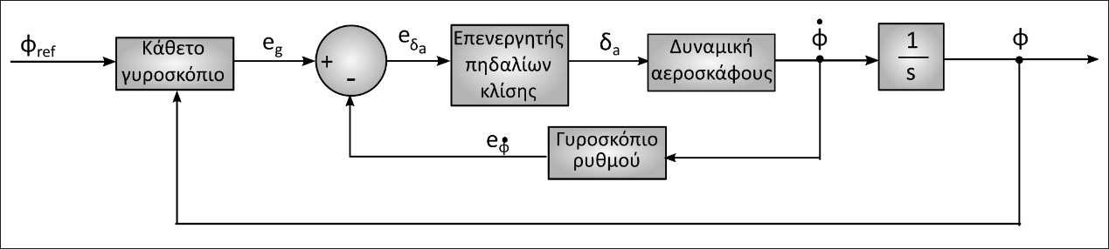
Διατήρηση γωνίας περιστροφής
Εισάγοντας τον εσωτερικό βρόχο ανάδρασης του ρυθμού περιστροφής (σχήμα), μπορεί να χρησιμοποιηθεί υψηλότερη ευαισθησία στον εξωτερικό βρόχο, χωρίς να προκαλείται αστάθεια.
Αυτή η μορφή ενδεχομένως να δημιουργεί προβλήματα, όπως π.χ. διεγειρόμενες ταλαντώσεις από απότομες εντολές του πιλότου, σε περιπτώσεις όπου το κέρδος του συστήματος είναι μεγάλο και οι συνθήκες του φακέλου πτήσης είναι ακραίες, όπως π.χ. κατά τη φάση ελιγμών στην προσγείωση.

Slide 15
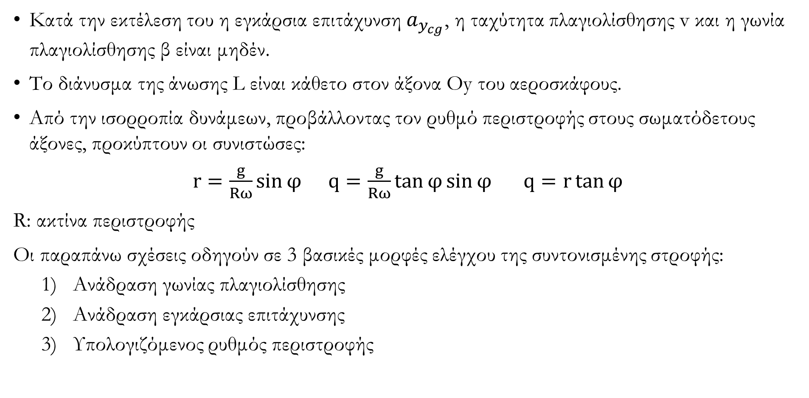
Συντονισμένος ελιγμός στροφής
Κατά την εκτέλεση του η εγκάρσια επιτάχυνση $a_{y_{cg}}$, η ταχύτητα πλαγιολίσθησης v και η γωνία πλαγιολίσθησης β είναι μηδέν.
Το διάνυσμα της άνωσης L είναι κάθετο στον άξονα Οy του αεροσκάφους.
Από την ισορροπία δυνάμεων, προβάλλοντας τον ρυθμό περιστροφής στους σωματόδετους άξονες, προκύπτουν οι συνιστώσες:
$r=\frac{g}{Rω}\sin{φ}$ $q=\frac{g}{Rω}\tan{φ}\sin{φ}$ $q=r\tan{φ}$
R: ακτίνα περιστροφής
Οι παραπάνω σχέσεις οδηγούν σε 3 βασικές μορφές ελέγχου της συντονισμένης στροφής:
Ανάδραση γωνίας πλαγιολίσθησης
Ανάδραση εγκάρσιας επιτάχυνσης
Υπολογιζόμενος ρυθμός περιστροφής

Slide 16
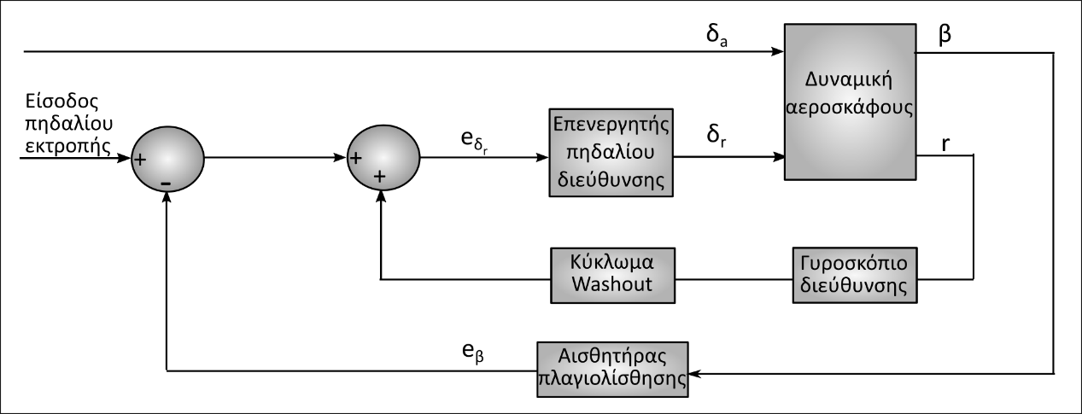
Συντονισμένος ελιγμός στροφής
Ανάδραση γωνίας πλαγιολίσθησης: Η πρακτική της εφαρμογή συναντά προβλήματα που έχουν σχέση με την αποτελεσματικότητα και την αξιοπιστία του αισθητήρα ροής, ο οποίος μετρά την πλαγιολίσθηση.

Slide 17
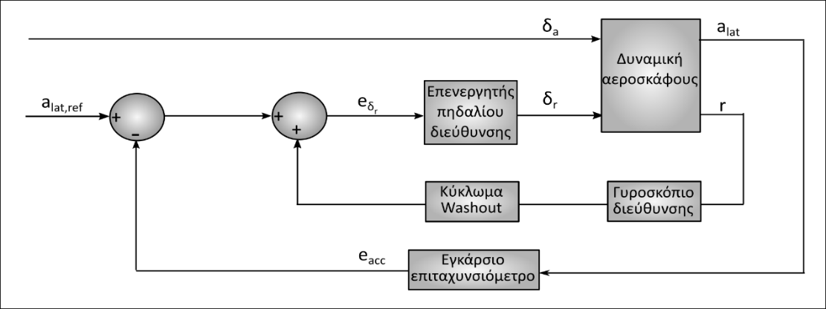
Συντονισμένος ελιγμός στροφής
Ανάδραση εγκάρσιας επιτάχυνσης: Επίσης η πρακτική της εφαρμογή συναντά περιορισμούς και προβλήματα που έχουν σχέση με το αισθητήριο επιτάχυνσης.

Slide 18
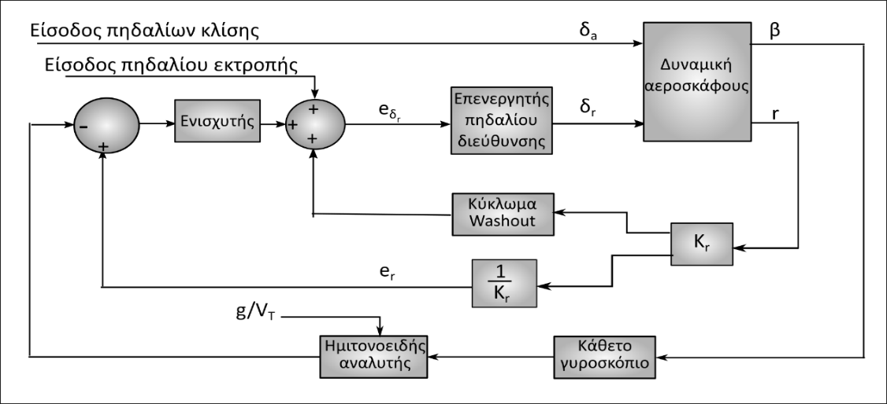
Συντονισμένος ελιγμός στροφής
Υπολογιζόμενος ρυθμός περιστροφής: Στηρίζεται στη σχέση μεταξύ του ρυθμού εκτροπής r και της γωνίας περιστροφής φ.
Η ακρίβεια αυτού τη συστήματος εξαρτάται από τη δυνατότητα του συστήματος ελέγχου για την ακριβή υλοποίηση της συνάρτησης του ημιτόνου.

Slide 19
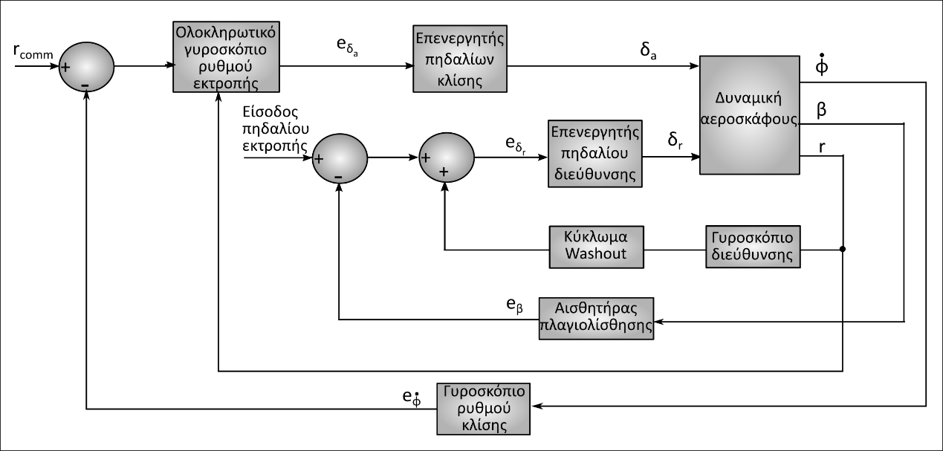
Διατήρηση εκτροπής (πορείας)
Απαιτείται συντονισμός των πηδαλίων εκτροπής και κλίσης.
Το σύστημα περιλαμβάνει εσωτερικούς βρόχους για απόσβεση της ολλανδικής περιστροφής, του ρυθμού περιστροφής αλλά και για συντονισμένο ελιγμό περιστροφής με ανάδραση της γωνίας πλαγιολίσθησης β.
Οι αλλαγές στη γωνία εκτροπής, μετρούνται μέσω ενός ολοκληρωτικού γυροσκοπίου του ρυθμού εκτροπής r.

Slide 20
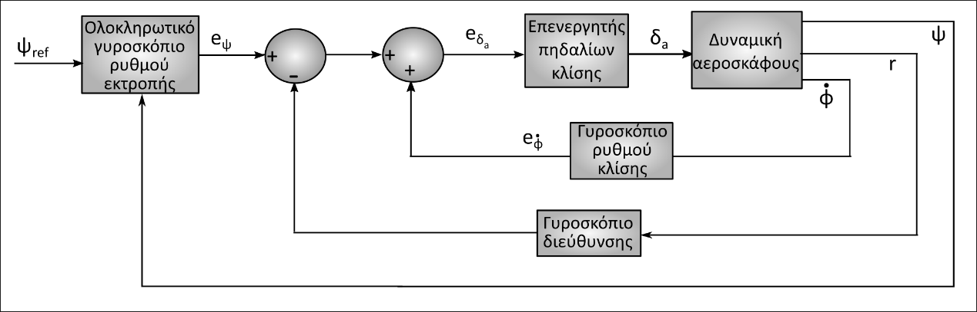
Διατήρηση εκτροπής (πορείας) - Παραλλαγή
Βασική διαφορά από το προηγούμενο: Χρήση σήματος αναφοράς της ίδιας της γωνίας εκτροπής ψ και ενός γυροσκοπίου διεύθυνσης για τη μέτρησή γωνίας διεύθυνσης αντί για ρυθμό.
Περιλαμβάνει και πάλι εσωτερικούς βρόχους για την απόσβεση της ολλανδικής περιστροφής, του ρυθμού περιστροφής αλλά και για συντονισμένο ελιγμό περιστροφής.

Slide 21
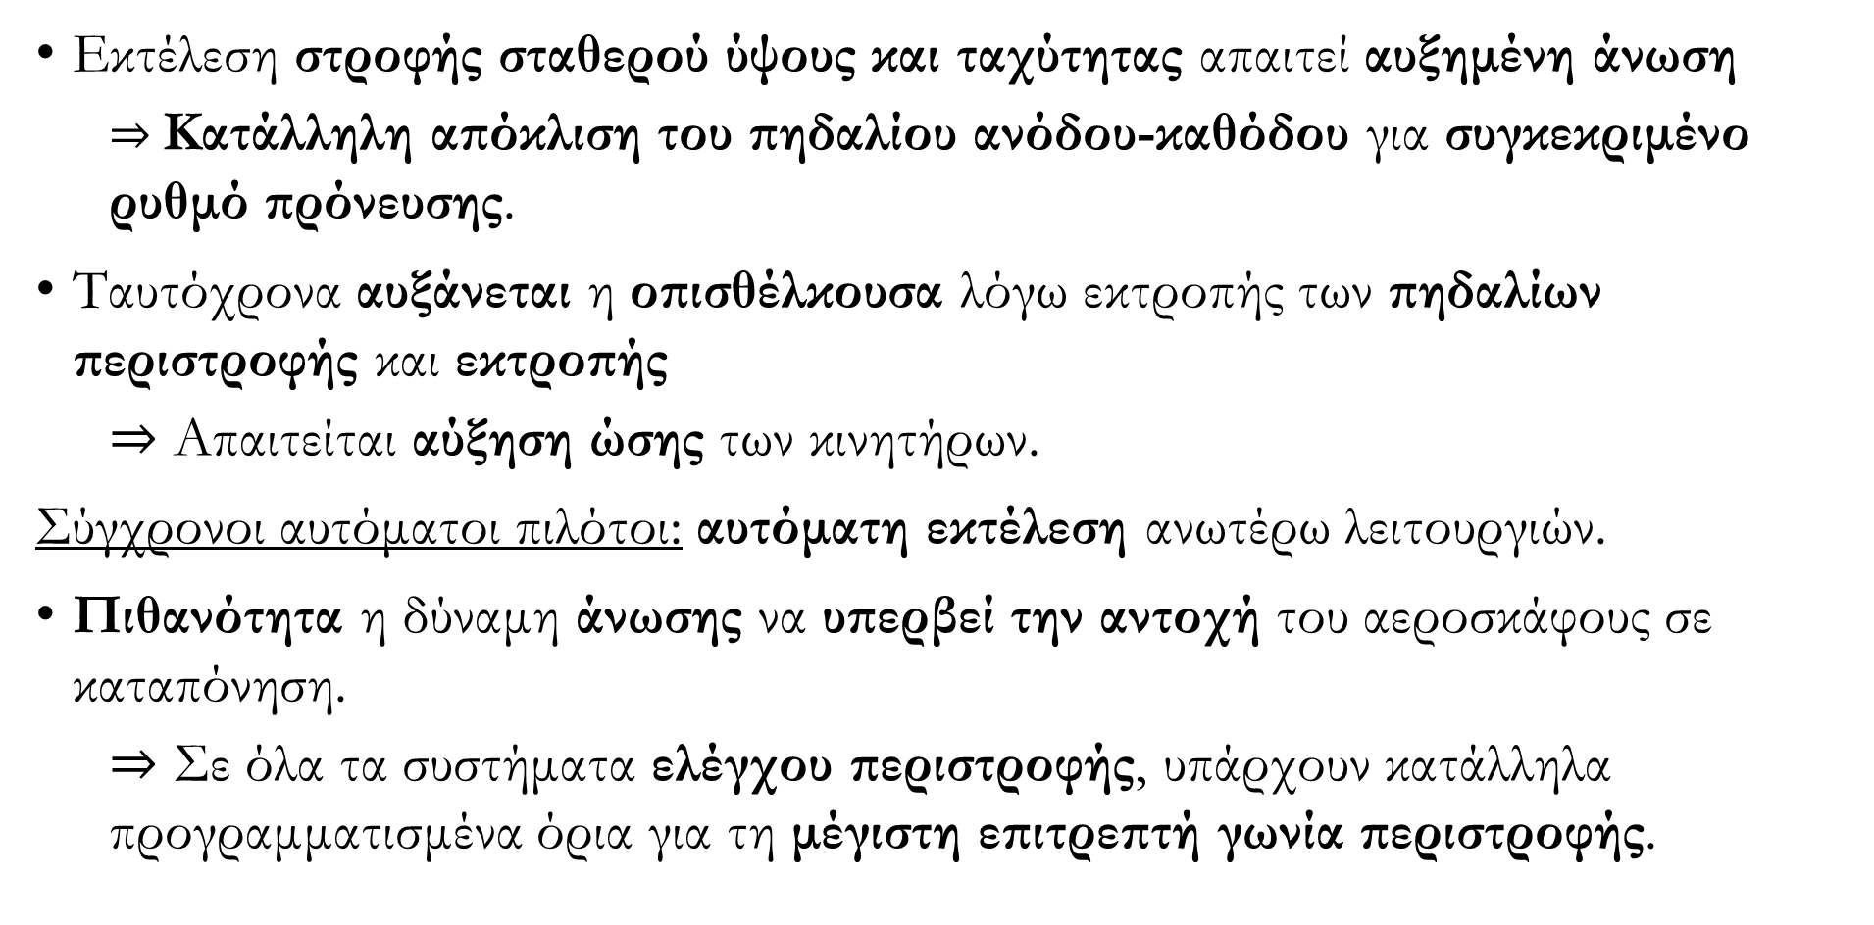
Συγχρονισμός με αυτόματους πιλότους διαμήκους δυναμικής
Εκτέλεση στροφής σταθερού ύψους και ταχύτητας απαιτεί αυξημένη άνωση
$⇒$ Κατάλληλη απόκλιση του πηδαλίου ανόδου-καθόδου για συγκεκριμένο ρυθμό πρόνευσης.
Ταυτόχρονα αυξάνεται η οπισθέλκουσα λόγω εκτροπής των πηδαλίων περιστροφής και εκτροπής
$⇒$ Απαιτείται αύξηση ώσης των κινητήρων.
Σύγχρονοι αυτόματοι πιλότοι: αυτόματη εκτέλεση ανωτέρω λειτουργιών.
Πιθανότητα η δύναμη άνωσης να υπερβεί την αντοχή του αεροσκάφους σε καταπόνηση.
$⇒$ Σε όλα τα συστήματα ελέγχου περιστροφής, υπάρχουν κατάλληλα προγραμματισμένα όρια για τη μέγιστη επιτρεπτή γωνία περιστροφής.

Slide 22
Αυτόματοι πιλότοι ενόργανης προσγείωσης
Χαρακτηριστικότερες λειτουργίες
Συνάντηση και τήρηση του ίχνους του εντοπιστή της διαμήκους ευθείας συμμετρίας του αεροδιαδρόμου (ίχνος localizer)
Συνάντηση και διατήρηση του ίχνους καθόδου (glide slope)
Οριζοντίωση (flare) πριν την προσγείωση
Βασική προϋπόθεση λειτουργίας: Ύπαρξη στο αεροδρόμιο σειράς κατάλληλων οργάνων, με τα οποία συνεργάζονται τα όργανα πτήσης και τα συστήματα αυτομάτων πιλότων επί τoυ αεροσκάφους.

Slide 23
Σύστημα ενόργανης προσγείωσης (Instrumental Landing System – ILS)
Το ευρύτερα χρησιμοποιούμενο για την καθοδήγηση αεροσκαφών κατά την προσγείωση.
Βασική λειτουργία: Παροχή πληροφοριών στον πιλότο, για την καθοδήγηση του αεροσκάφους προς τα κάτω διαμέσου των νεφών μέχρι το σημείο επανάκτησης οπτικής επαφής με τον αεροδιάδρομο.
Πλήρως αυτοματοποιημένη προσγείωση: Ο αυτόματος πιλότος καθοδηγεί το αεροσκάφος καθ’ όλο το διάστημα μέχρι την προσγείωση και την πλήρη στάση.
Η καθοδήγηση του αεροσκάφους προς τον διάδρομο προσγείωσης, αφορά και την εγκάρσια - διεύθυνσης κίνηση του.

Slide 24
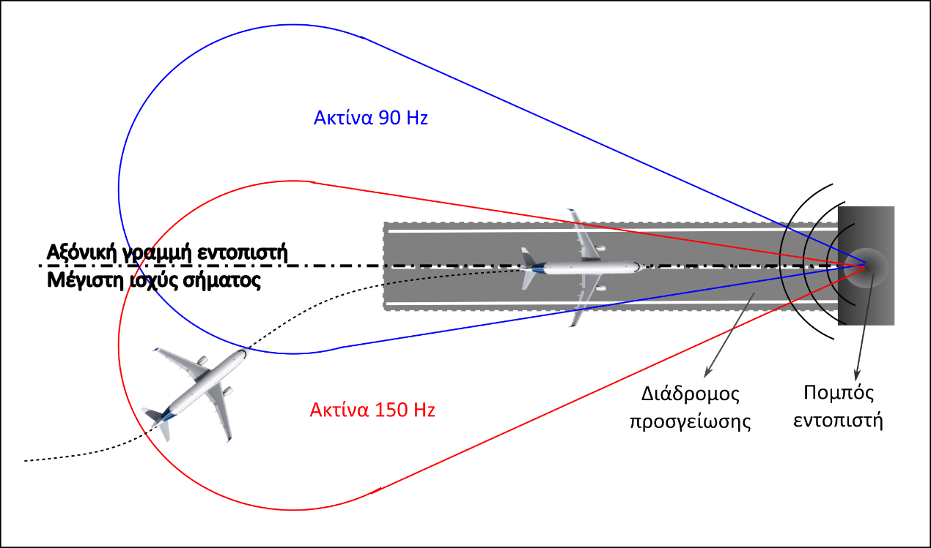
Σύστημα ενόργανης προσγείωσης (Instrumental Landing System – ILS)
Δέσμη (ή ακτίνα) εντοπιστή: Χρησιμοποιείται για την τοποθέτηση του αεροσκάφους σε κατάλληλη τροχιά που συμπίπτει με την κεντρική γραμμή του διαδρόμου προσγείωσης.
Επιτυγχάνεται δημιουργώντας αζιμουθιακά σήματα οδήγησης, τα οποία λαμβάνονται από τον δέκτη που βρίσκεται στο αεροσκάφος.
Το αζιμουθιακό σήμα προκύπτει από την υπέρθεση δύο σημάτων.
Στη νοητή επέκταση της κεντρικής γραμμής του αεροδιαδρόμου, εντοπίζονται με την ίδια ένταση και τα δύο υπερτιθέμενα σήματα.
Σε περίπτωση που το αεροσκάφος αποκλίνει δεξιά ή αριστερά, το αντίστοιχο σήμα είναι ισχυρότερο.

Slide 25
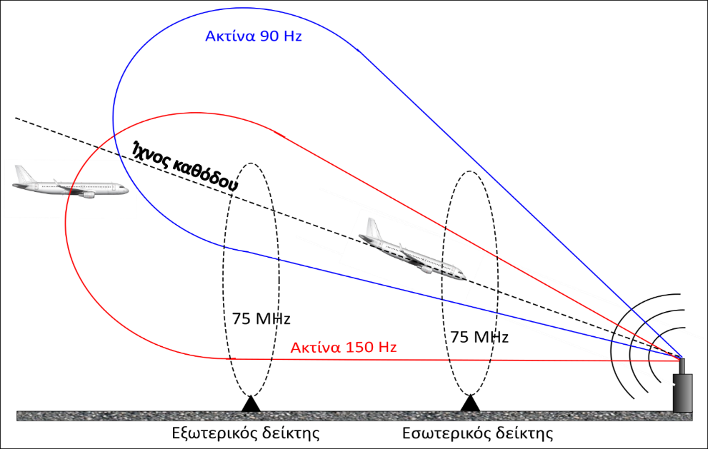
Σύστημα ενόργανης προσγείωσης (Instrumental Landing System – ILS)
Δέσμη ίχνους καθόδου:
Στα πρόθυρα του αεροδιαδρόμου.
Καθοδηγεί το αεροσκάφος σε προαποφασισμένο ίχνος καθόδου.
Τυπικά σχηματίζει μια γωνία 2.5 - 3° σε σχέση με τον ορίζοντα.
Υπέρθεση δύο σημάτων δημιουργώντας ένα σήμα σφάλματος όταν το αεροσκάφος πετά ψηλότερα ή χαμηλότερα από το ίχνος καθόδου.
Οι φάροι των δεικτών (εξωτερικός & εσωτερικός) χρησιμοποιούνται για τον εντοπισμό της θέσης του αεροσκάφους σε σχέση με τον διάδρομο προσγείωσης.
Όταν το αεροσκάφος περάσει τον φάρο κάποιου δείκτη, ο πιλότος ειδοποιείται μέσω ηχητικού και οπτικού σήματος.

Slide 26
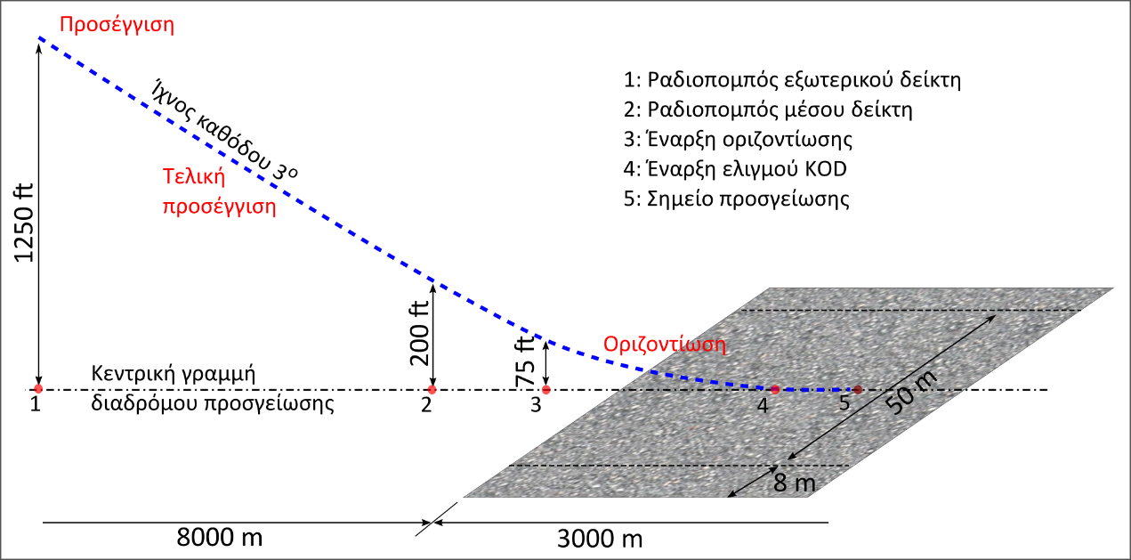
Σύστημα ενόργανης προσγείωσης (Instrumental Landing System – ILS)
Το κομμάτι της αυτόματης προσγείωσης αποτελείται από ένα αριθμό φάσεων.
1: Έναρξη της τελικής προσέγγισης (το αεροσκάφος καθοδηγείται στο ίχνος καθόδου και την κεντρική γραμμή του διαδρόμου προσγείωσης μέσω των συστημάτων που αναλύθηκαν).

Slide 27
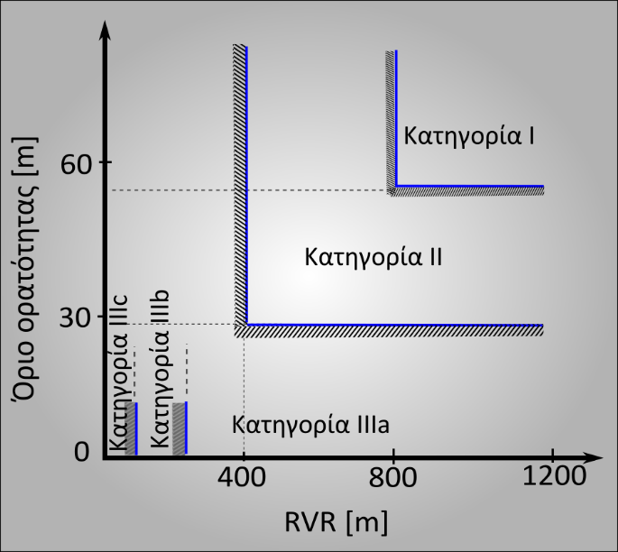
Κατηγορίες προσέγγισης ILS
Κατηγοριοποίηση προσγειώσεων: Γίνεται με κριτήριο τις συνθήκες ορατότητας.
Κάθε κατηγορία καθορίζεται ως συνδυασμός του «ύψους λήψης απόφασης» (decision height) και του «εύρους ορατότητας αεροδιαδρόμου» (Runway Visual Range-RVR).
«Ύψος λήψης απόφασης»: Το ελάχιστο επιτρεπτό όριο κάθετης ορατότητας ώστε να προχωρήσει η διαδικασία προσγείωσης.
Σε αυτό το ύψος ο πιλότος είτε συνεχίζει την πτήση υπό χειροκίνητο έλεγχο μέχρι το έδαφος, είτε εκτελεί ελιγμό επαναστροφής για νέα προσπάθεια προσγείωσης ή κατεύθυνσης σε εναλλακτικό αεροδρόμιο.
Αυτή η απόφαση, καθορίζεται επίσης και από τον ακριβή τύπο των ηλεκτρονικών βοηθημάτων και λειτουργιών αυτόματου πιλότου που φέρει το αεροσκάφος.

Slide 28
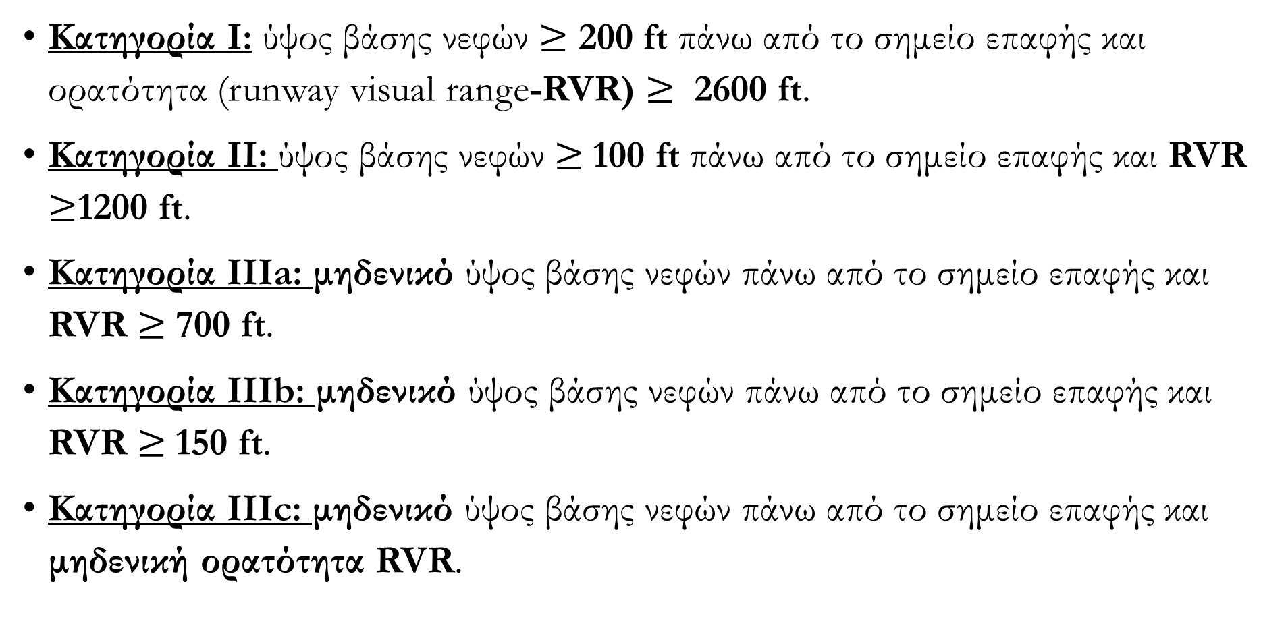
Κατηγορίες προσέγγισης ILS
Κατηγορία I: ύψος βάσης νεφών $≥$ 200 ft πάνω από το σημείο επαφής και ορατότητα (runway visual range-RVR) $≥$ 2600 ft.
Κατηγορία IΙ: ύψος βάσης νεφών $≥$100 ft πάνω από το σημείο επαφής και RVR $≥$1200 ft.
Κατηγορία IΙΙa: μηδενικό ύψος βάσης νεφών πάνω από το σημείο επαφής και RVR $≥$700 ft.
Κατηγορία IIIb: μηδενικό ύψος βάσης νεφών πάνω από το σημείο επαφής και RVR $≥$150 ft.
Κατηγορία IIIc: μηδενικό ύψος βάσης νεφών πάνω από το σημείο επαφής και μηδενική ορατότητα RVR.

Slide 29
Κατηγορίες προσέγγισης ILS
Κατηγορία Ι:
Ο πιλότος πρέπει να είναι ικανός να πετά με τα όργανα του αεροσκάφους και να ακολουθεί ένα βοήθημα (όπως για παράδειγμα το ILS) έως τα 200 ft πάνω από το έδαφος με ικανοποιητική ασφάλεια.
Κατηγορία ΙΙ:
Απαιτείται ειδική εκπαίδευση για το πλήρωμα του αεροσκάφους, καθώς και για τους τεχνικούς που συντηρούν το σύστημα. Επίσης, απαιτείται ο εφοδιασμός του αεροσκάφους με μια λίστα από ειδικά όργανα.
Κατηγορία ΙΙΙ:
Επικρατούν ακόμα πιο αυστηροί κανόνες για την εκπαίδευση των πληρωμάτων και για τα ειδικά όργανα που πρέπει να είναι εφοδιασμένο το αεροσκάφος. Θεωρείται απαραίτητη η ύπαρξη τριπλού συστήματος ελέγχου πτήσης, που πρέπει να περιλαμβάνει τη λειτουργία της αυτόματης οριζοντίωσης πριν από την προσγείωση.

Slide 30
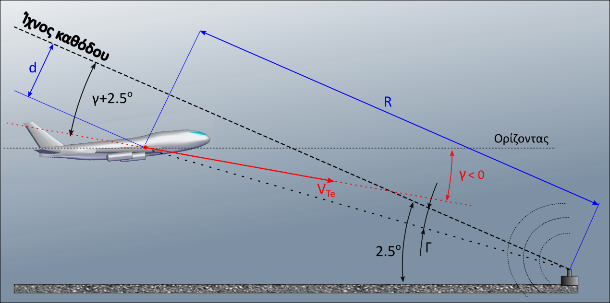
Διατήρηση του ίχνους καθόδου
Σχήμα: Γεωμετρία του ίχνους πτήσης για ένα τέτοιο σύστημα:
Η κεραία λήψης του αεροσκάφους βρίσκεται στο Κέντρο Βάρους του.
Το Κέντρο Βάρους μετακινείται κατά μήκος του ίχνους καθόδου.
Γ: γωνία σφάλματος του ίχνους καθόδου. Ανιχνεύεται από το δέκτη του ίχνους καθόδου που βρίσκεται πάνω στο αεροσκάφος.

Slide 31
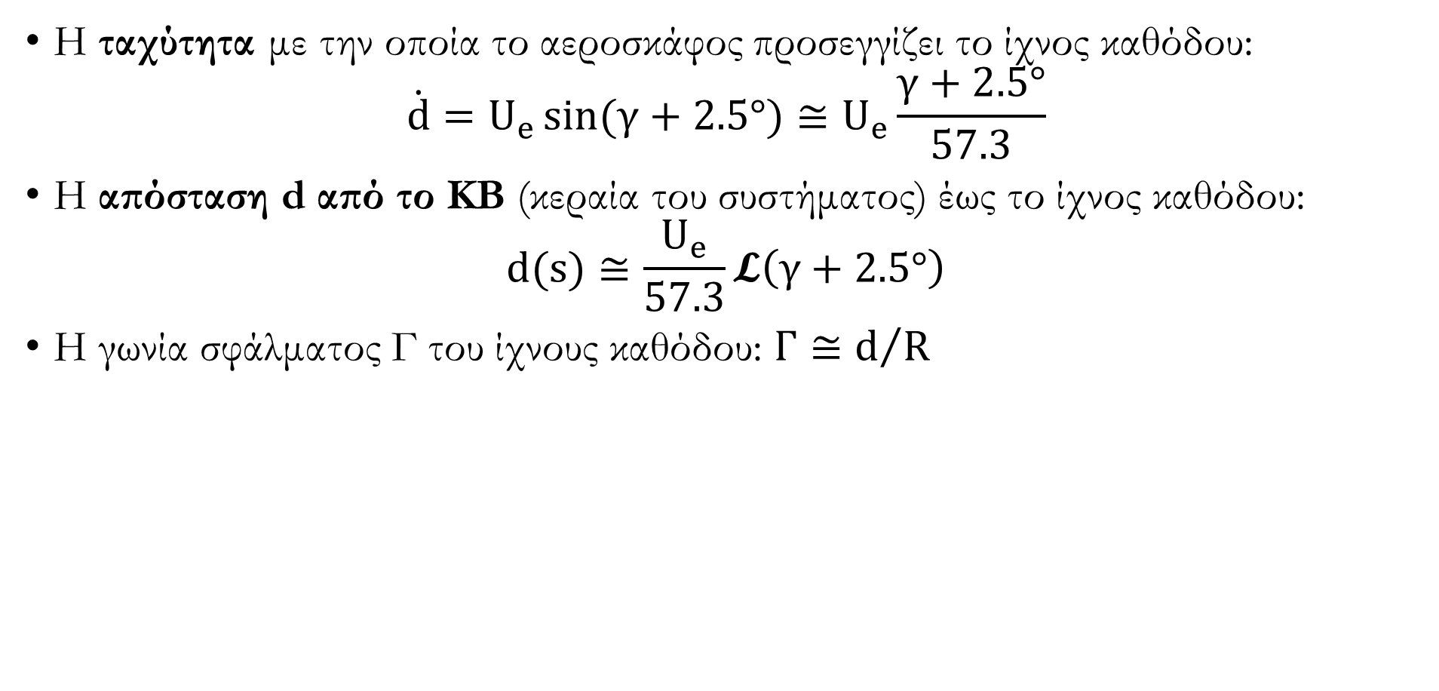
Διατήρηση του ίχνους καθόδου
Η ταχύτητα με την οποία το αεροσκάφος προσεγγίζει το ίχνος καθόδου:
$$\dot{d}=U_{e}\sin{(γ+2.5°)}≅U_{e}\frac{γ+2.5°}{57.3}$$
Η απόσταση d από το ΚΒ (κεραία του συστήματος) έως το ίχνος καθόδου:
$$d(s)≅\frac{U_{e}}{57.3}𝓛\left(γ+2.5°\right)$$
Η γωνία σφάλματος Γ του ίχνους καθόδου: $Γ≅d/R$

Slide 32
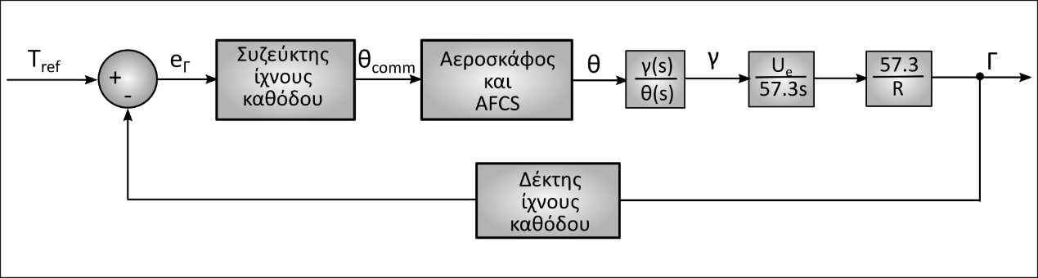
Διατήρηση του ίχνους καθόδου
Σχήμα: Βασικό δομικό διάγραμμα συστήματος ελέγχου του ίχνους καθόδου.
Ο συζεύκτης του ίχνους καθόδου (glideslope coupler), εισάγει στον αυτόματο πιλότο το σήμα του σφάλματος, που δημιουργείται από την αφαίρεση του σήματος ίχνους καθόδου (λαμβάνεται από τον δέκτη στο αεροσκάφος) από το σήμα αναφοράς.

Slide 33
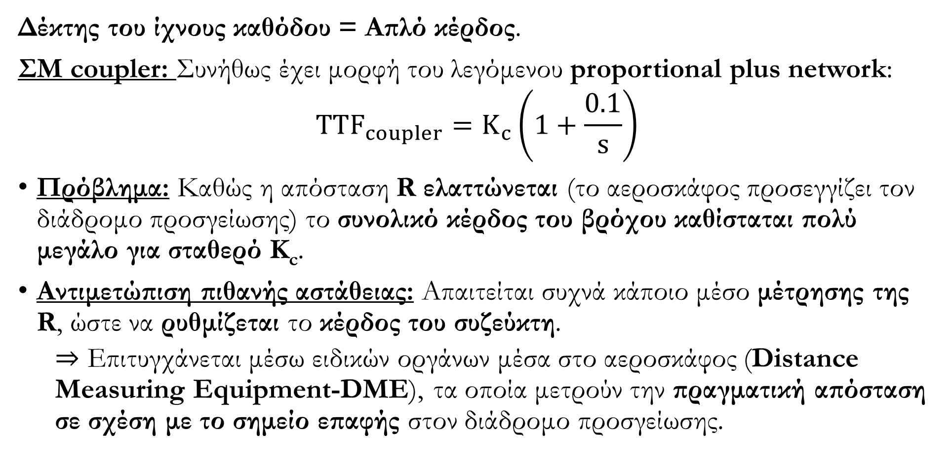
Διατήρηση του ίχνους καθόδου
Δέκτης του ίχνους καθόδου = Απλό κέρδος.
ΣΜ coupler: Συνήθως έχει μορφή του λεγόμενου proportional plus network:
$$TTF_{coupler}=K_{c}\left(1+\frac{0.1}{s}\right)$$
Πρόβλημα: Καθώς η απόσταση R ελαττώνεται (το αεροσκάφος προσεγγίζει τον διάδρομο προσγείωσης) το συνολικό κέρδος του βρόχου καθίσταται πολύ μεγάλο για σταθερό K_{c}.
Αντιμετώπιση πιθανής αστάθειας: Απαιτείται συχνά κάποιο μέσο μέτρησης της R, ώστε να ρυθμίζεται το κέρδος του συζεύκτη.
$⇒$ Επιτυγχάνεται μέσω ειδικών οργάνων μέσα στο αεροσκάφος (Distance Measuring Equipment-DME), τα οποία μετρούν την πραγματική απόσταση σε σχέση με το σημείο επαφής στον διάδρομο προσγείωσης.

Slide 34
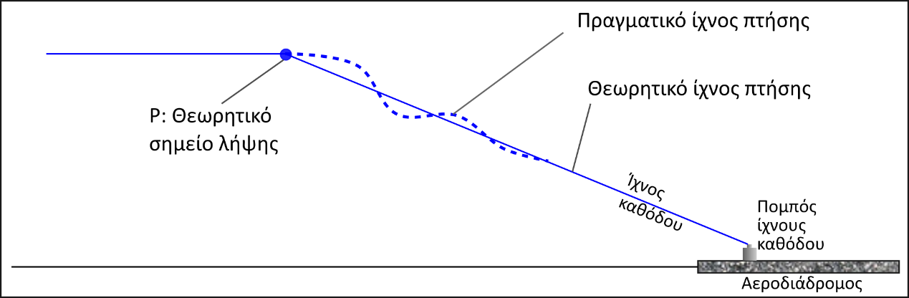
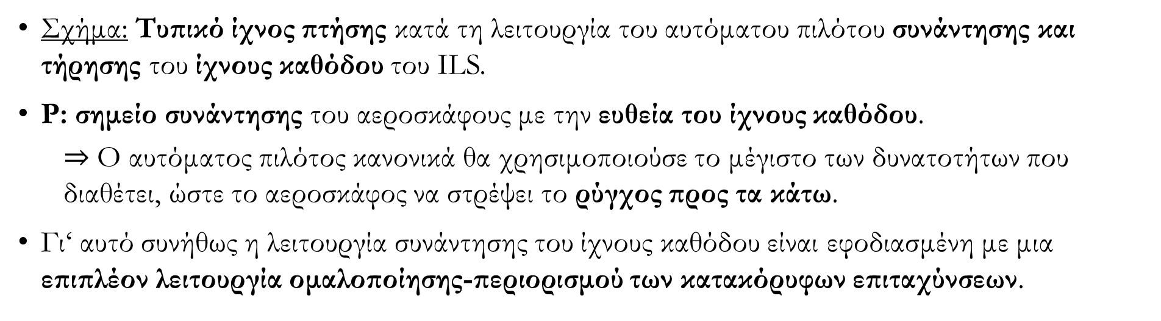
Διατήρηση του ίχνους καθόδου
Σχήμα: Τυπικό ίχνος πτήσης κατά τη λειτουργία του αυτόματου πιλότου συνάντησης και τήρησης του ίχνους καθόδου του ILS.
P: σημείο συνάντησης του αεροσκάφους με την ευθεία του ίχνους καθόδου.
$⇒$ Ο αυτόματος πιλότος κανονικά θα χρησιμοποιούσε το μέγιστο των δυνατοτήτων που διαθέτει, ώστε το αεροσκάφος να στρέψει το ρύγχος προς τα κάτω.
Γι‘ αυτό συνήθως η λειτουργία συνάντησης του ίχνους καθόδου είναι εφοδιασμένη με μια επιπλέον λειτουργία ομαλοποίησης-περιορισμού των κατακόρυφων επιταχύνσεων.

Slide 35
Αυτόματη λειτουργία οριζοντίωσης-flare
Επιτρεπόμενη κατακόρυφη ταχύτητα επαφής αεροσκάφους στον διάδρομο προσγείωσης:
Προσδιορίζεται από πολλούς παράγοντες:
Επιθυμητό επίπεδο άνεσης των επιβατών και του πληρώματος.
Βαριά προσγείωση: Μη αποδεκτή για καθημερινές πτήσεις.
Επιθυμητή η θετική επαφή (βαθμοί επαφής 2-3 ft/sec).
Μαλακή επαφή, με σχεδόν μηδενικό βαθμό επαφής, επίσης μη επιθυμητή.
Όρια δομικής αστοχίας σύστηματος προσγείωσης: Όταν ο βαθμός καθόδου κατά την επαφή είναι πολύ μεγάλος.
Κατηγοριοποίηση προσγειώσεων:
Οριζόντια ταχύτητα |  | Κατακόρυφη ταχύτητα σε ίχνος καθόδου 2.5⁰
Knots | ft/sec | ft/sec | ‘Μαλακές προσγειώσεις’
10 | 17 | 0.7
20 | 34 | 1.5
40 | 68 | 3.0
80 | 135 | 6.0 | ‘Σκληρές προσγειώσεις’
120 | 203 | 9.0
160 | 270 | 12.0

Slide 36
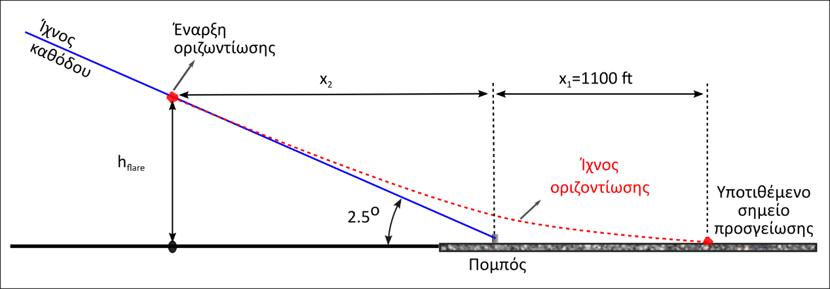
Αυτόματη λειτουργία οριζοντίωσης-flare
Ο ελιγμός περιλαμβάνει μείωση της ταχύτητας του αεροσκάφους για μείωση του βαθμού καθόδου και διασφάλιση άνετης τροχιοδρόμησης και στάσης του αεροσκάφους στο διαθέσιμο μήκος αεροδιαδρόμου.
Στροφή ρύγχους προς τα πάνω, για μείωση της ταχύτητας, διασφάλιση επαρκούς άνωσης και ασφαλούς επαφής των τροχών με τον αεροδιάδρομο.
Για τον έλεγχο κατά τον ελιγμό, χρησιμοποιούνται επίσης αυτόματοι πιλότοι.
Βασικές προϋποθέσεις και αρχές λειτουργίας αντίστοιχων αυτομάτων πιλότων είναι:
Το αεροσκάφος εκτελεί ελεγχόμενη κίνηση στο ίχνος καθόδου μέσω αυτόματου πιλότου.
Ο ελιγμός οριζοντίωσης ξεκινά σε ύψος h_{flare}.
Το αναμενόμενο σημείο επαφής στον αεροδιάδρομο βρίσκεται σε απόσταση x₁ (π.χ. στα 1100 ft) από τον επίγειο σταθμό του ίχνους καθόδου.

Slide 37
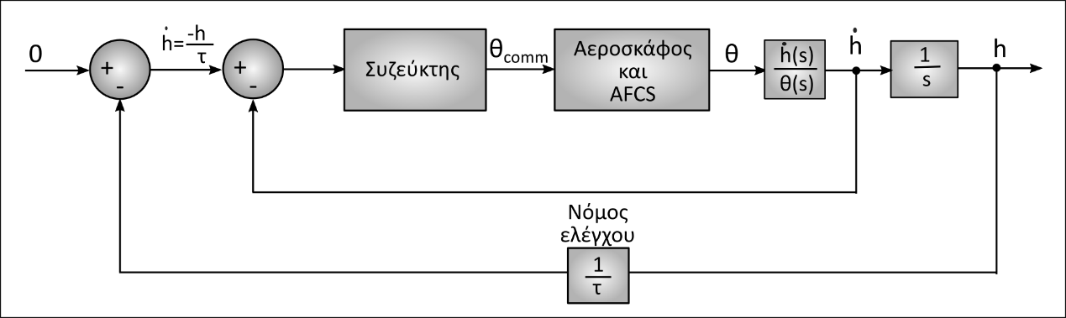
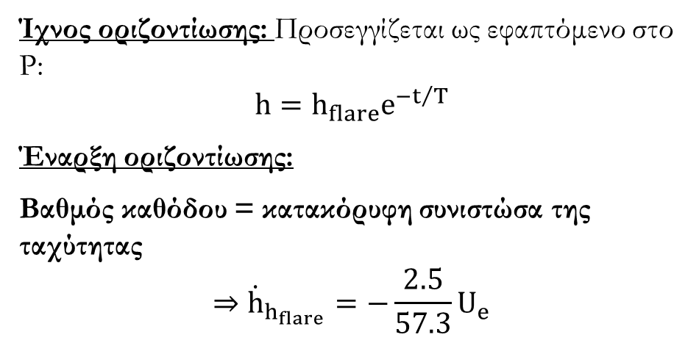
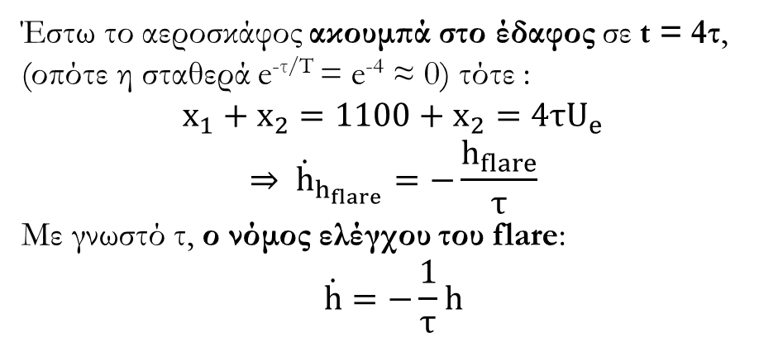
Αυτόματη λειτουργία οριζοντίωσης-flare
Ίχνος οριζοντίωσης: Προσεγγίζεται ως εφαπτόμενο στο P:
$$h=h_{flare}e^{−t/T}$$
Έναρξη οριζοντίωσης:
Βαθμός καθόδου = κατακόρυφη συνιστώσα της ταχύτητας
$$⇒{\dot{h}}_{h_{flare}}=−\frac{2.5}{57.3}U_{e}$$
Έστω το αεροσκάφος ακουμπά στο έδαφος σε t = 4τ, (οπότε η σταθερά e^{-τ/Τ} = e⁻⁴ ≈ 0) τότε :
$$x_{1}+x_{2}=1100+x_{2}=4τU_{e}$$
$$⇒ {\dot{h}}_{h_{flare}}=−\frac{h_{flare}}{τ}$$
Με γνωστό τ, ο νόμος ελέγχου του flare:
$$\dot{h}=−\frac{1}{τ}h$$

Slide 38
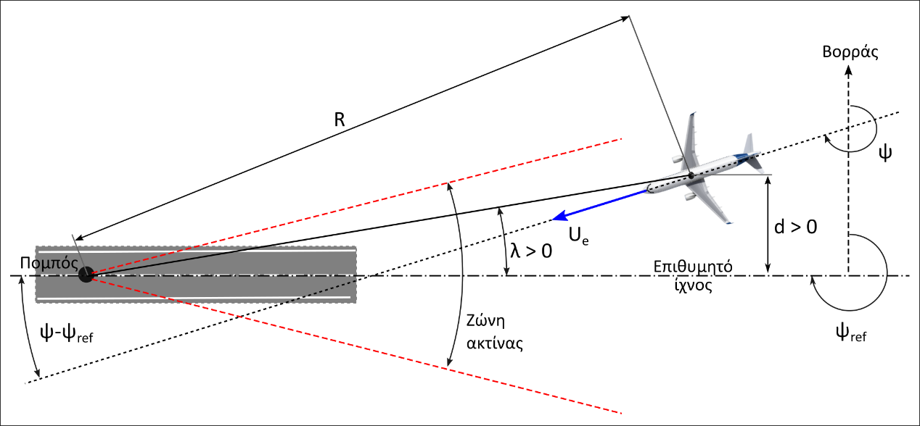
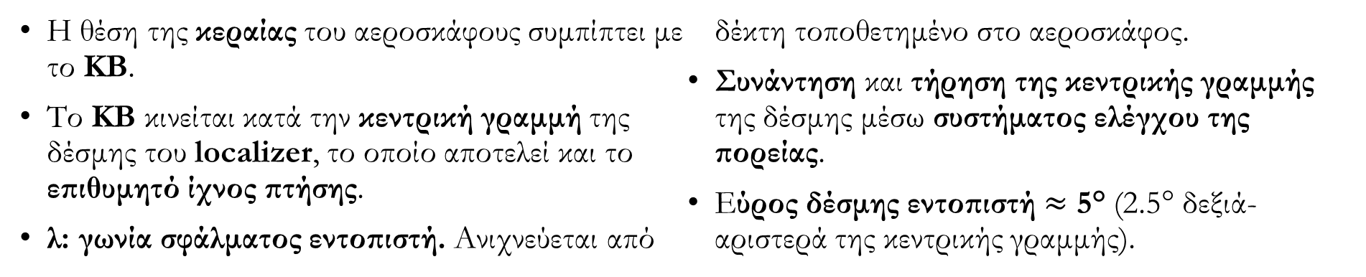
Εγκάρσιες λειτουργίες πλοήγησης και προσγείωσης – Λειτουργία τήρησης του ίχνους του εντοπιστή (localizer)
Η θέση της κεραίας του αεροσκάφους συμπίπτει με το ΚΒ.
Το ΚΒ κινείται κατά την κεντρική γραμμή της δέσμης του localizer, το οποίο αποτελεί και το επιθυμητό ίχνος πτήσης.
λ: γωνία σφάλματος εντοπιστή. Ανιχνεύεται από δέκτη τοποθετημένο στο αεροσκάφος.
Συνάντηση και τήρηση της κεντρικής γραμμής της δέσμης μέσω συστήματος ελέγχου της πορείας.
Εύρος δέσμης εντοπιστή $≈$ 5° (2.5° δεξιά-αριστερά της κεντρικής γραμμής).

Slide 39
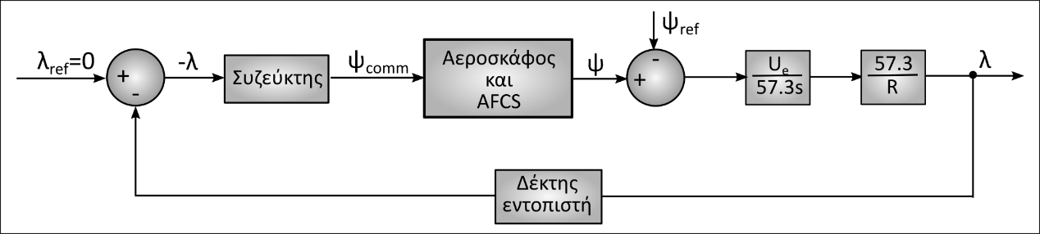
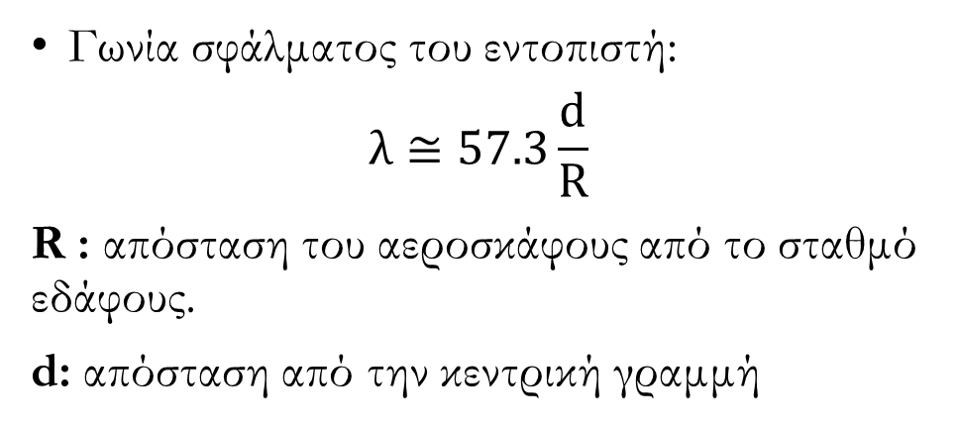
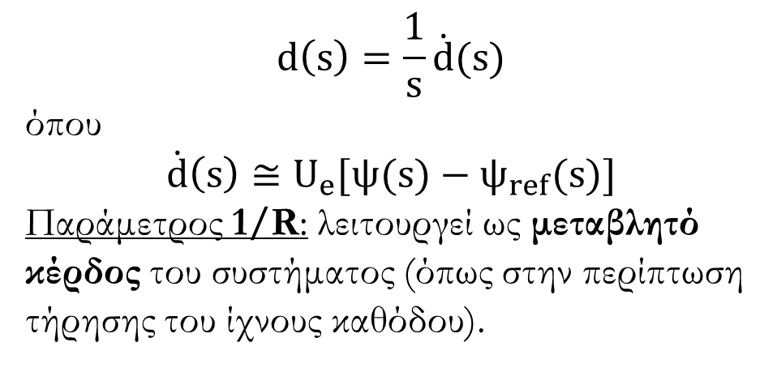
Λειτουργία τήρησης του ίχνους του εντοπιστή (localizer)
Γωνία σφάλματος του εντοπιστή:
$$λ≅57.3\frac{d}{R}$$
R : απόσταση του αεροσκάφους από το σταθμό εδάφους.
d: απόσταση από την κεντρική γραμμή
$$d\left(s\right)=\frac{1}{s}\dot{d}(s)$$
όπου
$$\dot{d}\left(s\right)≅U_{e}[ψ(s)−ψ_{ref}(s)]$$
Παράμετρος 1/R: λειτουργεί ως μεταβλητό κέρδος του συστήματος (όπως στην περίπτωση τήρησης του ίχνους καθόδου).

